Slide 1

Perancangan Aplikasi Mobile
To Do Reminder Sederhana Berbasis Android
Kelompok 5 - 2IA02
Andika Wahyu Permadi
Ikin Sugiharto
Muhammad Wisnu Azfar
Muhammad Fadhil Alhafizh
Nazhirul Wahidi
Raka Sayidina Riyadi

Slide 2

Topik
Pembahasan
Todo Reminder
Latar Belakang
Metode Penelitian
Tujuan
Hasil dan Pembahasan
Kesimpulan
Daftar Pustaka

Slide 3
Todo Reminder
Notes:
To do reminder merupakan aplikasi pengingat daftar tugas-tugas yang harus dikerjakan, diselesaikan, diurutkan berdasarkan skala prioritas dan berdasarkan waktu tertentu, misalnya jam, hari atau minggu.To do reminder bagian dari perencanaan agar tugas-tugas yang hendak dikerjakan tidak bertabrakan satu dengan lainnya.

Slide 4
Metode Penelitian
Todo Reminder
Pembuatan aplikasi mobile sederhana berbasis android ini menggunakan bahasa pemrograman java dimulai pada tahap analisis, desain implementasi dan terakhir pengujian.
Notes:
Seperti yg pertama yaitu Studi Pustaka Melakukan studi pustaka terhadap beberapa artikel, buku dan jurnal ilmiah nasional sebagai pendukung dalam melakukan penelitian 2) Analisis Melakukan analisa terhadap kebutuhan yang diperlukan dalam pembuatan aplikasi 3) Desain Melakukan desain rancangan berupa cetak biru dari aplikasi yang akan dibuat 4) Implementasi Melakukan implementasi yakni pembuatan aplikasi sesuai dengan apa yang sudah dirancang 5) Pengujian Melakukan pengujian berupa blackbox testing untuk mengetahui apakah aplikasi berjalan dengan benar.

Slide 5
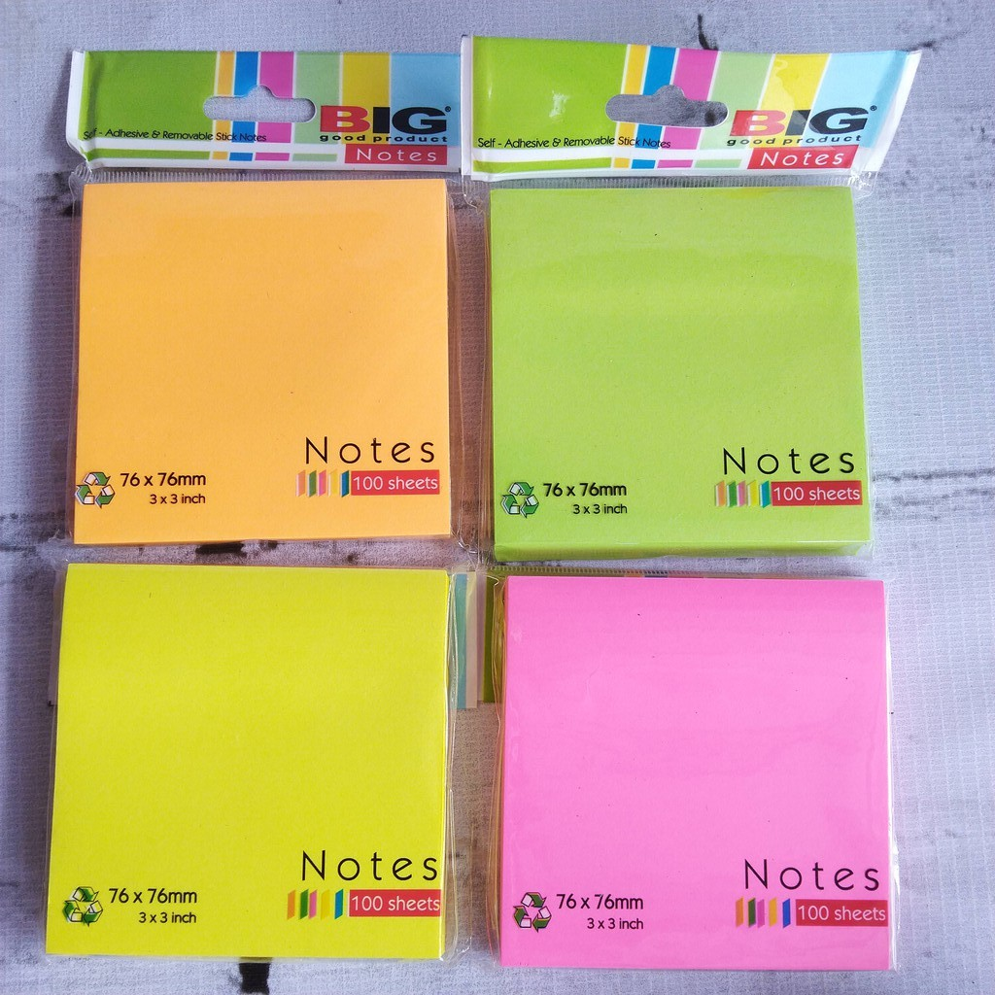
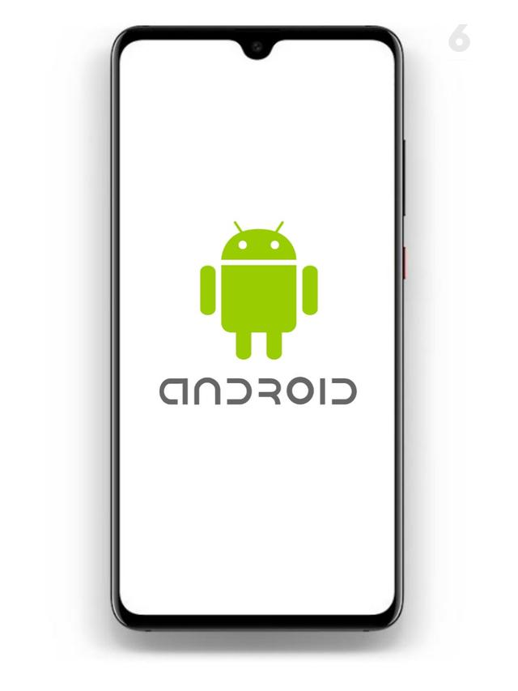
Tujuan
Todo Reminder
Notes:
Menghasilkan aplikasi pembuatan todolist dengan pengingat secara cepat dan praktis seperti menuliskan pada sebuah kertas tetapi dibuat melalui ponsel berbasis android.

Slide 6
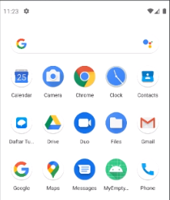
Hasil dan Pembahasan
Todo Reminder
Tampilan Home Screen Menu Android
Notes:
Bagian awal dari hasil dan pembahasan menampilkan hasil berupa tampilan. Berikut dibawah ini adalah bagian tampilan Homescreen android yang memperlihatkan icon dan aplikasi To do Reminder “Life Reminder”.

Slide 7
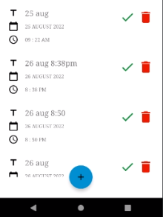
Hasil dan Pembahasan
Todo Reminder
Tampilan Halaman Todo Reminder
Notes:
Berikut adalah halaman to do yang mana merupakan fitur utama dari aplikasi Life Reminder ini, aplikasi to do reminder. Dalam halaman ini dapat ditambahkan tugas-tugas yang akan atau hendak dikerjakan. Pada saat pengguna menekan tombol tambah pada halaman todo, aplikasi akan menampilkan form penambahan tugas yang berisi judul, tanggal dan batas waktu. Jika pengingat sesuai dengan jam yang sudah ditentukan maka akan muncul notifikasi pop-up memberitahukan tugas yang ada di list. Setelah tugas selesai pengguna dapat menyelesaikan listnya dengan menekan tombol ceklis dan jika ingin menghapus list yang ada maka pengguna dapat menekan tombol tempat sampah.

Slide 8
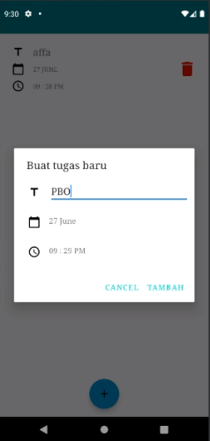
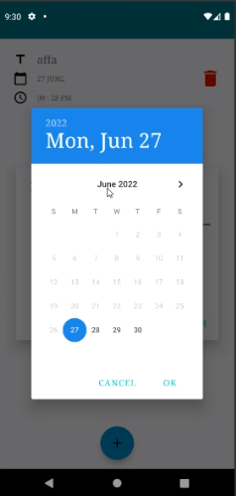
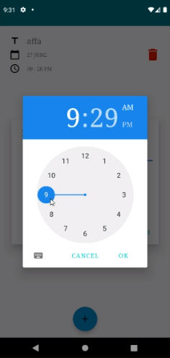
Todo Reminder
Notes:
Berikut Tampilan dari Fitur yang ada di aplikasi Todo Reminder, terlihat form penambahan tugas yang digunakan untuk membuat daftar list tugas tugas yang ada. mulai dari membuat Judul daftar tugas, set tanggal dan batas tenggat waktu.

Slide 9
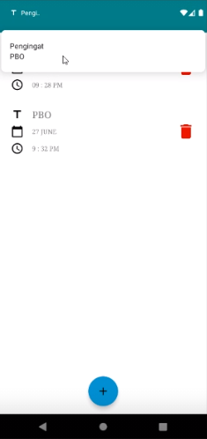
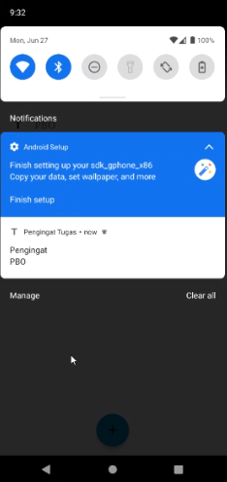
Todo Reminder
Notes:
Tampilan di atas memperlihatkan ketika daftar tugas yang sudah dibuat sesuai dengan batas waktu yang ada, maka secara otomatis sistem akan memberitahukan / reminder melalui pop up notifikasi.

Slide 10
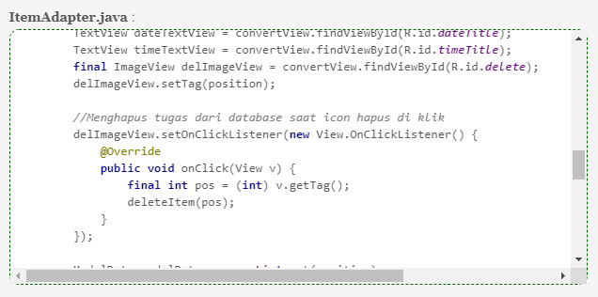
Perbandingan Program (Sebelum / Sesudah)
Fitur Menghapus Daftar List pada Button Trash
Todo Reminder
Notes:
Pada program yang belum di update pada button tempat sampah, ketika ingin menghapus list daftar tugas tidak ada alert info mengenai konfirmasi ya atau tidaknya dalam melakukan perintah tersebut.

Slide 11
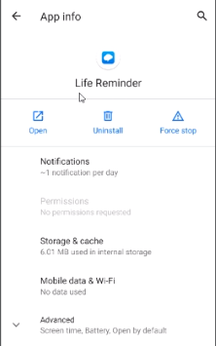
Todo Reminder
Tampilan Halaman App Info
Notes:
Berikut adalah halaman App info yang mana merupakan halaman yang menginformasikan spesifikasi dan detail serta Menampilkan Logo nama serta pemakaian penyimpanan dari Aplikasi yang dibuat.

Slide 12
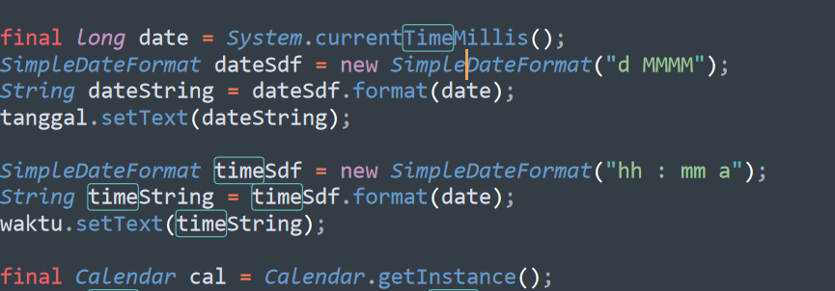
Bug /(pemanfaatan coding yang menurut kami salah)
Mengirim tanggal format menjadi string ke database

Slide 13
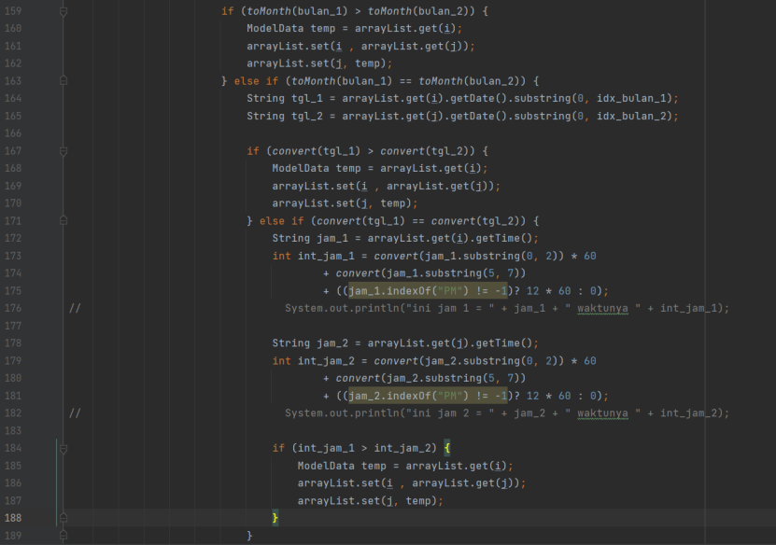
Perbandingan Program (Sebelum / Sesudah) Menambahkan fitur sort
Todo Reminder
Notes:
Pada program yang belum di update pada button tempat sampah, ketika ingin menghapus list daftar tugas tidak ada alert info mengenai konfirmasi ya atau tidaknya dalam melakukan perintah tersebut.

Slide 14
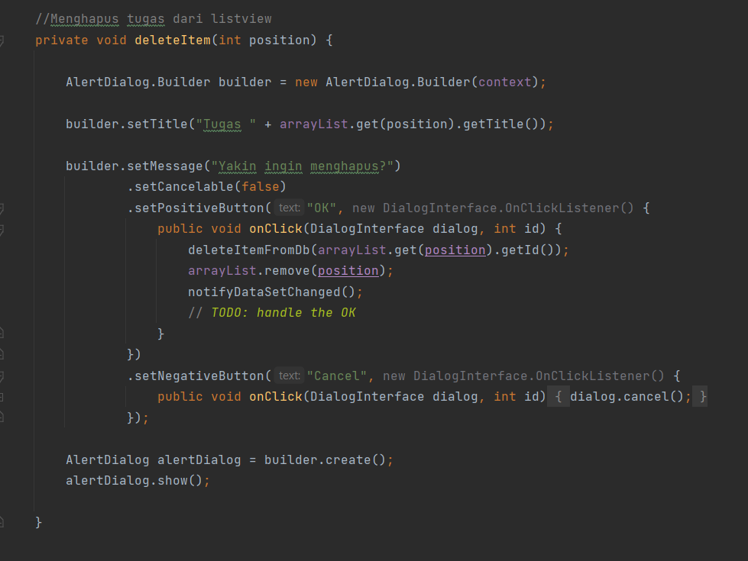
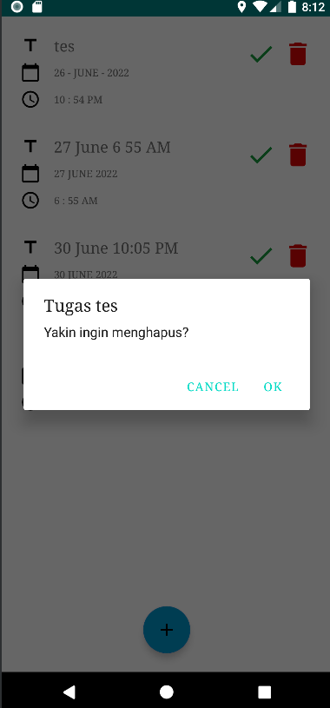
Perbandingan Program (Sebelum / Sesudah)
Todo Reminder
Notes:
Pada program yang belum di update pada button tempat sampah, ketika ingin menghapus list daftar tugas tidak ada alert info mengenai konfirmasi ya atau tidaknya dalam melakukan perintah tersebut.

Slide 15
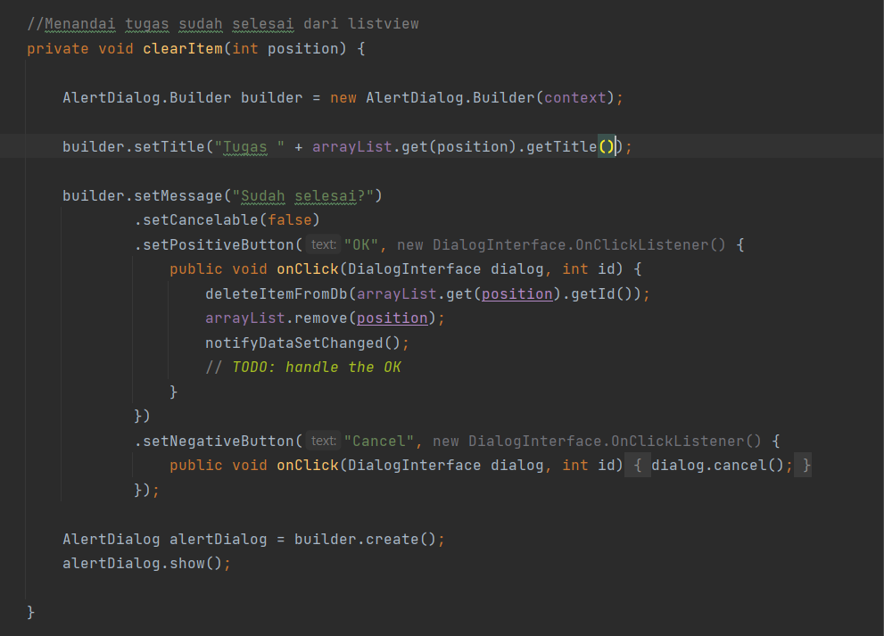
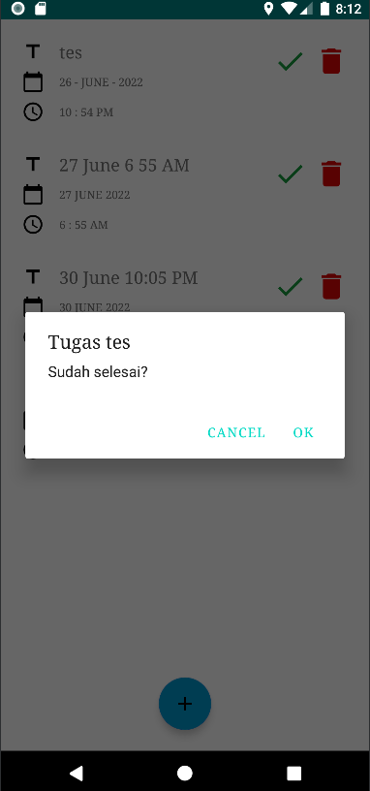
Penambahan Fitur Penyelesaian Tugas pada Button Ceklis
Todo Reminder
Notes:
Pada slide ini ditampilkan listing program yang digunakan untuk membuat fitur penyelesaian tugas pada button ceklis, dapat dilihat pada tampilan aplikasinya.

Slide 16
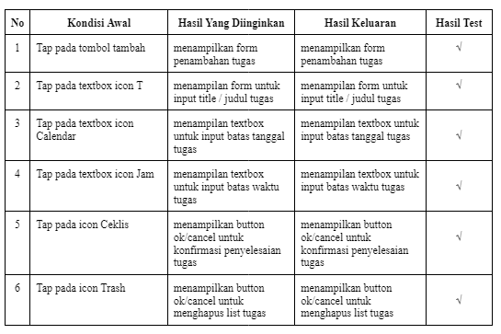
Blackbox Testing
Todo Reminder
Notes:
Pada slide ini diperlihatkan Tabel Blackbox testing. Black Box Testing sendiri merupakan pengujian yang dapat dilakukan dengan melakukan pengamatan, pada hasil eksekusi melalui beberapa data uji dan memeriksa fungsional yang terdapat pada aplikasi.

Slide 17
Kesimpulan
Todo Reminder
Dengan adanya aplikasi mobile to do reminder sederhana berbasis android ini dapat membantu dalam pembuatan to do list dengan pengingat secara cepat dan praktis, sehingga dalam melakukan tugas atau mengerjakan tugas atau pekerjaan dapat dilakukan secara runtut sesuai dengan skala prioritas serta rentang waktu yang sudah ditentukan.

Slide 18
Daftar Pustaka
Todo Reminder
K. I. R. Costa, “Rancang Bangun Aplikasi Mobile To Do List Sederhana Berbasis Android”, researchgate, vol. July, 7, 2021.
R. Azmi, Rahmawati, “Perancangan Aplikasi Todolist Berbasis Android Menggunakkan Flutter SDK dan Database SQLITE”, proceeding.unindra,vol. Januari, 6, 2021.
Gwnbs, “Aplikasi Pengingat Tugas (To Do Reminder) Android”, Juni, 2020. [Online]. Available:https://www.gwnbs.com/2020/06/aplikasi-pengingat-tugas-to-do-reminder-android.html. [Accessed June. 21, 2022]

Slide 19
Terimakasih
Todo Reminder

